Slide 2
فهرست مطالب

Slide 3
اهمیت موضوع

Slide 4
فرایند ساخت ساختمان در ایران

Slide 5
رابطه عوامل و نهادهای مرتبط با کار ساختمانی

Slide 6
مراحل اجرای پروژه ساختمانی

Slide 7
فرایندهای پایانی ساخت ساختمان در ایران

Slide 8
شناسنامه فنی ملکی

Slide 9
شناسنامه فنی و ملکی ساختمان

Slide 10
شناسنامه فنی و ملکی

Slide 11
شناسنامه فنی و ملکی-2

Slide 12
مشخصات شناسنامه فنی ملکی

Slide 13
مراحل تهیه و صدور شناسنامه فنی ملکی-1

Slide 14
مراحل تهیه و صدور شناسنامه فنی ملکی-2

Slide 15
مراحل تهیه و صدور شناسنامه فنی ملکی-3

Slide 16
مراحل تهیه و صدور شناسنامه فنی ملکی-4

Slide 17
مراحل تهیه و صدور شناسنامه فنی ملکی-5

Slide 18
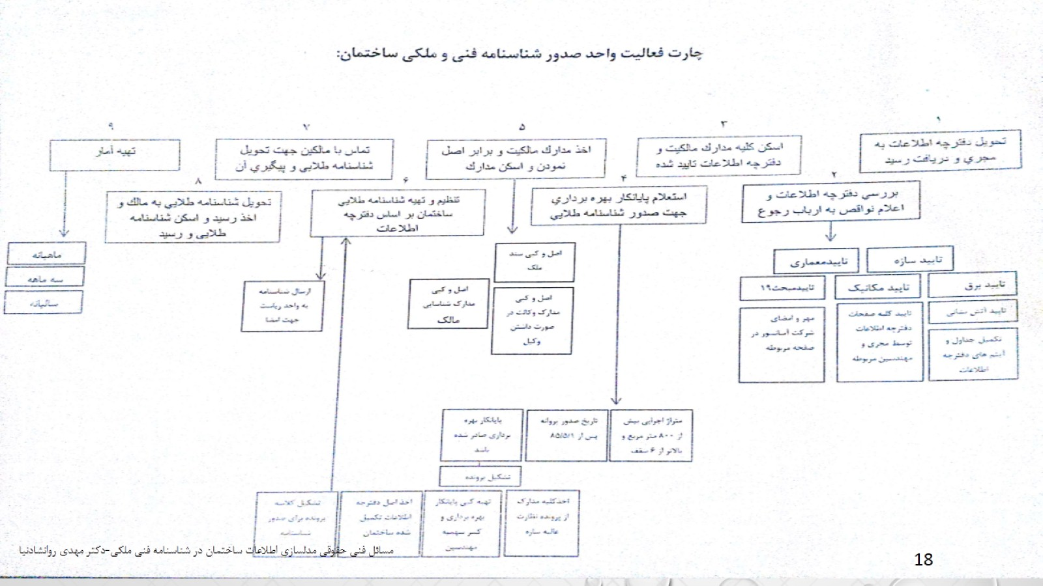

Slide 19
نمونه فرم های شناسنامه فنی ملکی

Slide 20
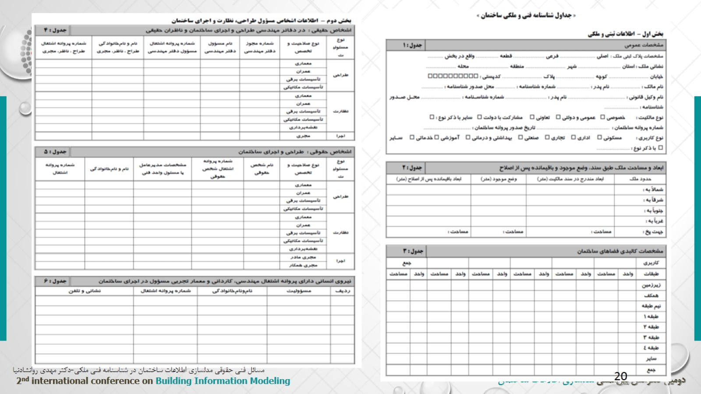

Slide 21
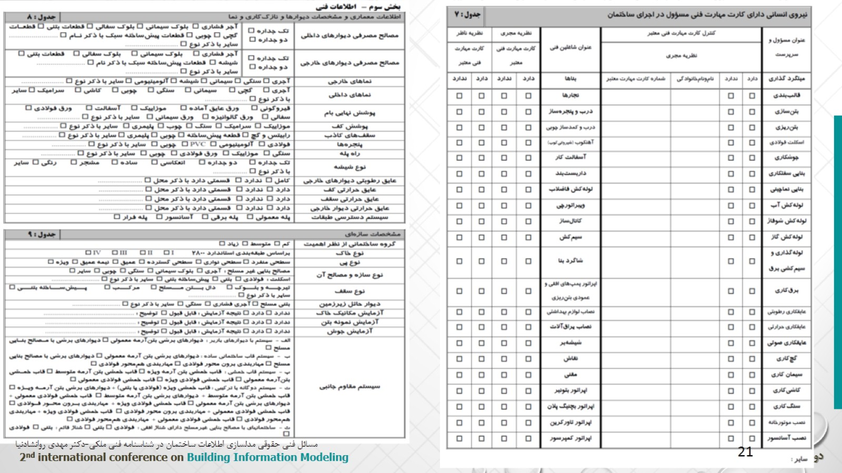

Slide 22
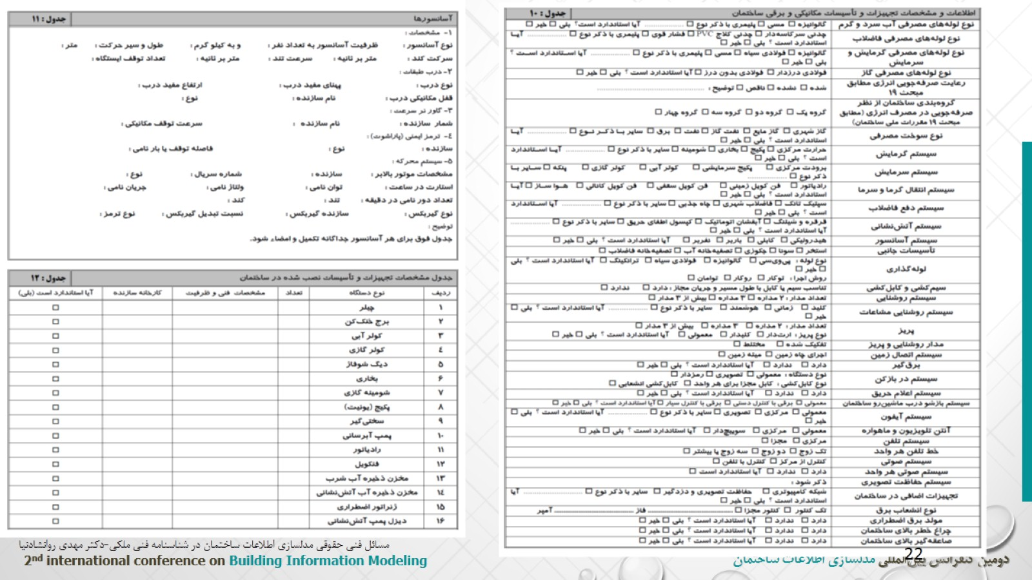

Slide 24
تجربه سایر کشورها

Slide 25
نمونه مدارک و رویه های مرتبط در سایر کشورها

Slide 26
نمونه عناوین چک لیست های مرتبط با آتش نشانی

Slide 27
نمونه مدارک گواهی انطباق ساختمان – - Strata Building Compliance Certificate

Slide 28
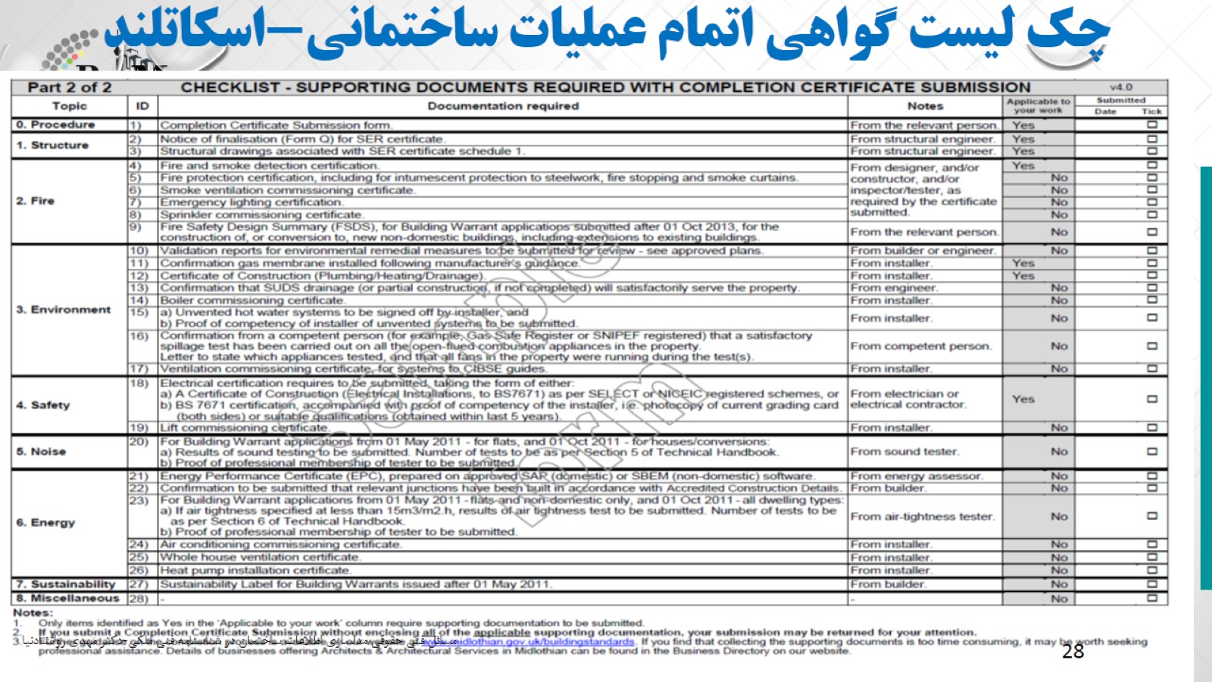
چک لیست گواهی اتمام عملیات ساختمانی-اسکاتلند

Slide 29
امکان انجام کلیه عملیات به صورت آنلاین در اسکاتلند

Slide 30
مدارک مورد نیاز برای صدور گواهی پایان کار در دبی

Slide 31
چیستی، سطح توسعه و بلوغ مدلسازی اطلاعات ساختمان

Slide 32
بدون مدلسازی اطلاعات ساختمان...

Slide 33
مدلسازی اطلاعات ساختمان (BIM)

Slide 34
چه چیزی نیست؟!

Slide 35
سه نوع طبقه بندی

Slide 43
مدلسازی اطلاعات ساختمان در دوره نگهداری

Slide 45
ذینفعان مدلسازی اطلاعات ساختمان

Slide 50
نتایج تحقیقات گذشته

Slide 51
- مقاله آقای امیرحسین ستوده بیدختی با عنوان "مقدمه ای بر استفاده از مدل سازی اطلاعات ساختمان (BIM ) در مدیریت بهره برداری و نگهداری ساختمان ها"

Slide 56
جنبه های قانونی مدلسازی اطلاعات ساختمانOlatunji, sher

Slide 57
بررسی دو نوع فرم قراردادی-abdirad 2015

Slide 58
موارد غفلت شده در قراردادهای مدلسازی اطلاعات ساختمان-1

Slide 59
موارد غفلت شده در قراردادهای مدلسازی اطلاعات ساختمان-2

Slide 60
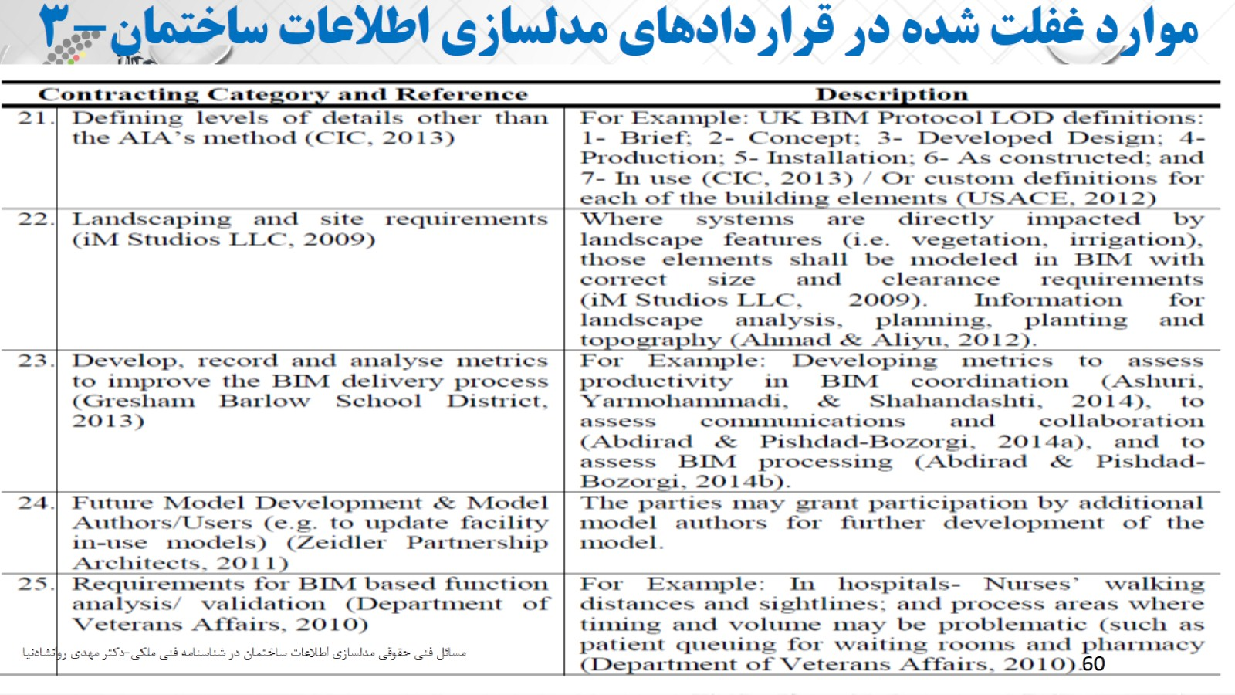
موارد غفلت شده در قراردادهای مدلسازی اطلاعات ساختمان-3

Slide 61
جمع بندی و نتیجه گیری

Slide 62
ملاحظات حقوقی به کارگیری مدلسازی اطلاعات ساختمان در حال بهره برداری-1

Slide 63
ملاحظات حقوقی به کارگیری مدلسازی اطلاعات ساختمان در حال بهره برداری-2

Slide 64
پیشنهادات تحقیقات آتی-1

Slide 65
پیشنهادات تحقیقات آتی-2

Slide 66
سپاسگزار توجهتان مهدی روانشادنیا

